Slide 1

Informe de Costes
del Proyecto
Dataset completo • 06/2024 – 03/2026
Coste total
Horas totales
Departamentos
Empleados
1.087.099,33 €
30.908,15
31
124
Presentación ejecutiva para comité de dirección
Indra • Informe de Costes del Proyecto • 15/04/2026
Notes:
[Sources] - Datos internos del usuario: DedicacionesS24B05_ENERO2024_ABRIL2026.xls (dataset completo, sin filtros). - Referencia visual empleada para maquetación: IndraMind_Template_reducida.pptx.

Slide 2
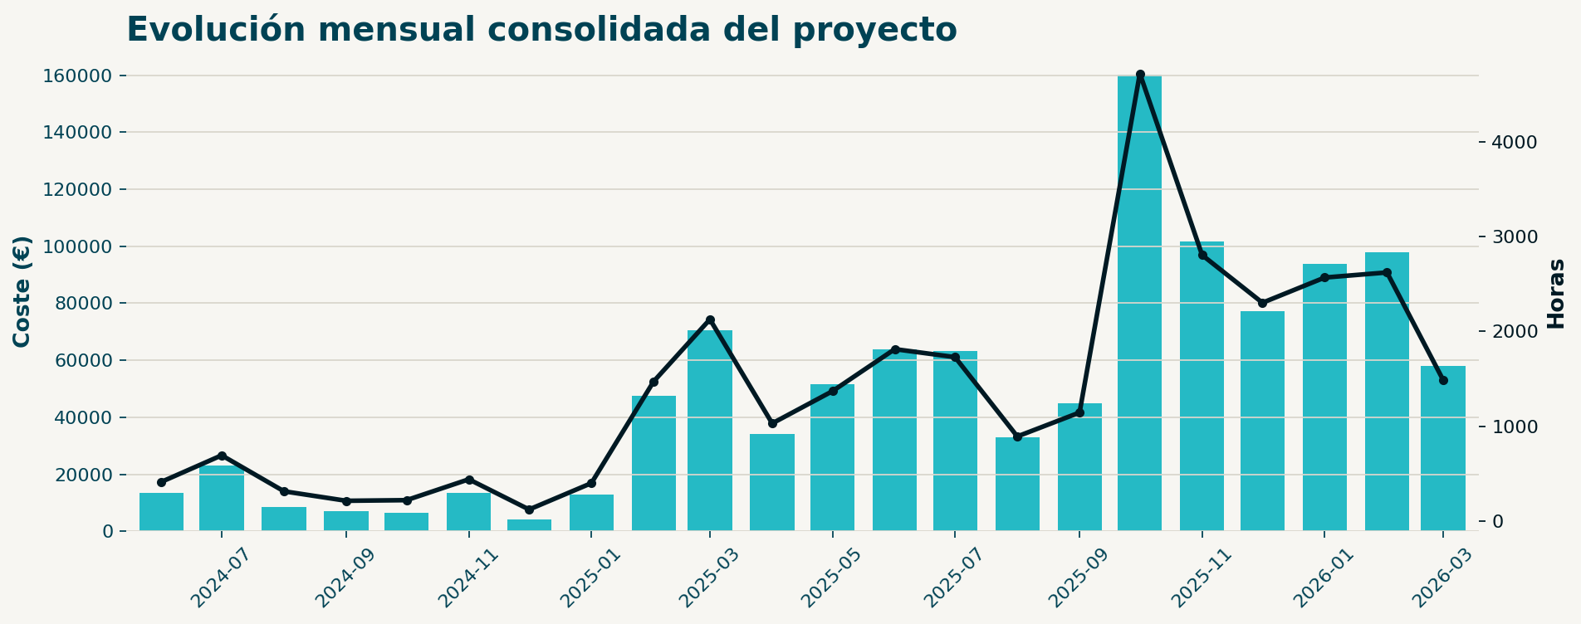
01
Resumen ejecutivo del proyecto
Cobertura: 563 registros | 06/2024–03/2026 | 77 categorías
Coste total
Horas totales
Departamentos
Empleados
Pico del periodo
Coste pico
1.087.099,33 €
30.908,15
31
124
10/2025
160.199 €
Mensajes clave
Octubre 2025 concentra el máximo mensual: 160.199 € y 4721 horas.
P10261 - DISEÑO HW lidera tanto en horas como en coste.
Base analítica: 31 departamentos y 124 empleados.
Concentración
Top 5 departamentos concentran 57,7% del coste total.
Top 5 empleados concentran 28,3% del coste total.
El análisis se ha realizado sobre el dataset completo, sin filtros operativos.
Indra • Informe de Costes del Proyecto • 15/04/2026
Notes:
[Sources] - Datos internos del usuario: DedicacionesS24B05_ENERO2024_ABRIL2026.xls (dataset completo, sin filtros). - Referencia visual empleada para maquetación: IndraMind_Template_reducida.pptx.

Slide 3
01
HORAS POR ELEMENTO / DEPARTAMENTO
Análisis por departamento sobre el dataset completo
Indra • Informe de Costes del Proyecto • 15/04/2026
Notes:
[Sources] - Datos internos del usuario: DedicacionesS24B05_ENERO2024_ABRIL2026.xls (dataset completo, sin filtros). - Referencia visual empleada para maquetación: IndraMind_Template_reducida.pptx.

Slide 4
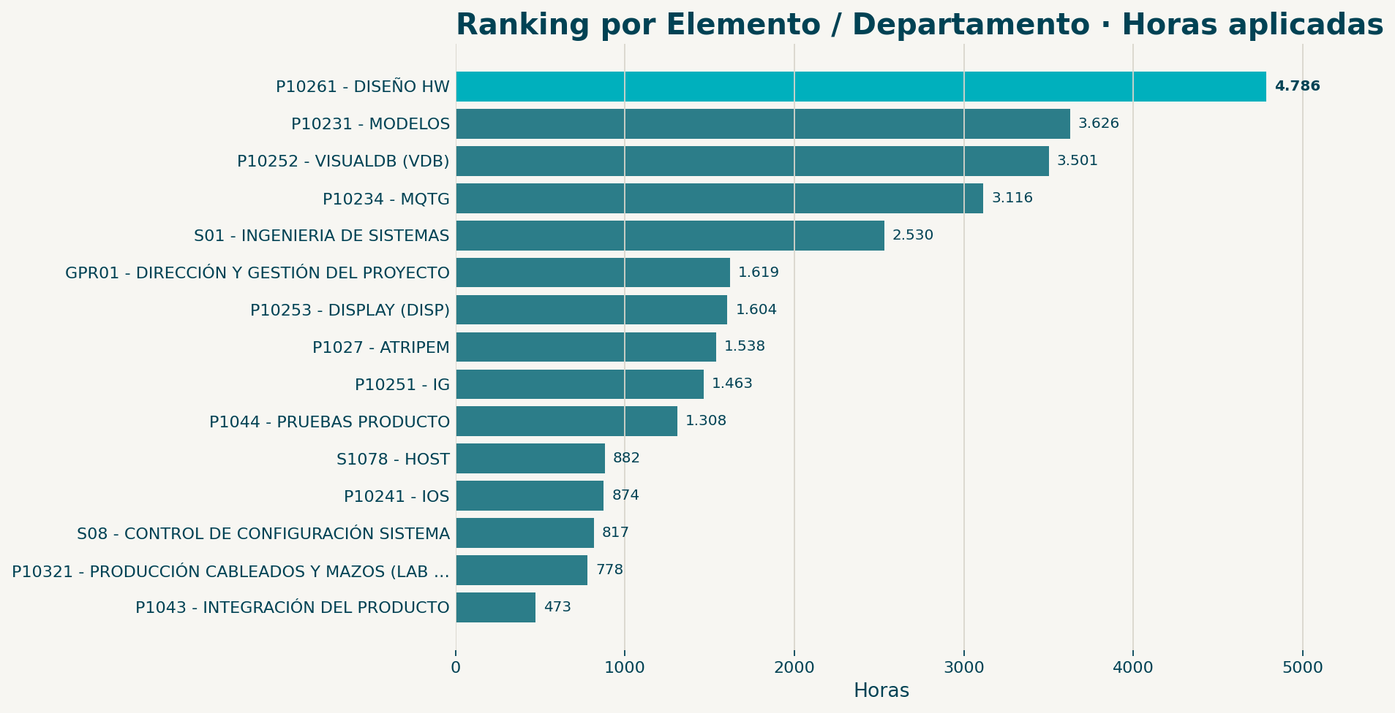
02
Sección 1 · Horas por Elemento / Departamento
Ranking ejecutivo (ordenado sobre el dataset completo)
Lectura ejecutiva
Líder: P10261 - DISEÑO HW.
Volumen asociado: 4785,53 horas.
Top 5 departamentos concentran 56,8% del total de horas.
31 departamentos evaluados.
Criterio de visualización
La base analítica es el dataset completo.
Para la lectura en comité se muestra el top visible con mayor peso relativo.
Indra • Informe de Costes del Proyecto • 15/04/2026
Notes:
[Sources] - Datos internos del usuario: DedicacionesS24B05_ENERO2024_ABRIL2026.xls (dataset completo, sin filtros). - Referencia visual empleada para maquetación: IndraMind_Template_reducida.pptx.

Slide 5
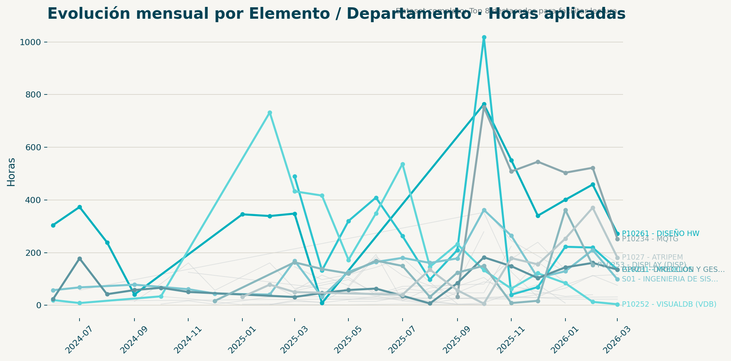
03
Sección 1 · Horas por Elemento / Departamento
Evolución mensual (dataset completo; top 8 destacados)
Lectura ejecutiva
Serie mensual sobre todo el dataset.
Se resaltan los 8 departamentos con mayor carga horaria acumulada.
El resto de departamentos se mantiene en segundo plano para lectura ejecutiva.
Observación
Pico del periodo: 10/2025.
En PowerPoint la interacción es estática; la selección interactiva se mantiene en Streamlit.
Indra • Informe de Costes del Proyecto • 15/04/2026
Notes:
[Sources] - Datos internos del usuario: DedicacionesS24B05_ENERO2024_ABRIL2026.xls (dataset completo, sin filtros). - Referencia visual empleada para maquetación: IndraMind_Template_reducida.pptx.

Slide 6
02
HORAS POR EMPLEADO
Carga horaria acumulada por profesional
Indra • Informe de Costes del Proyecto • 15/04/2026
Notes:
[Sources] - Datos internos del usuario: DedicacionesS24B05_ENERO2024_ABRIL2026.xls (dataset completo, sin filtros). - Referencia visual empleada para maquetación: IndraMind_Template_reducida.pptx.

Slide 7
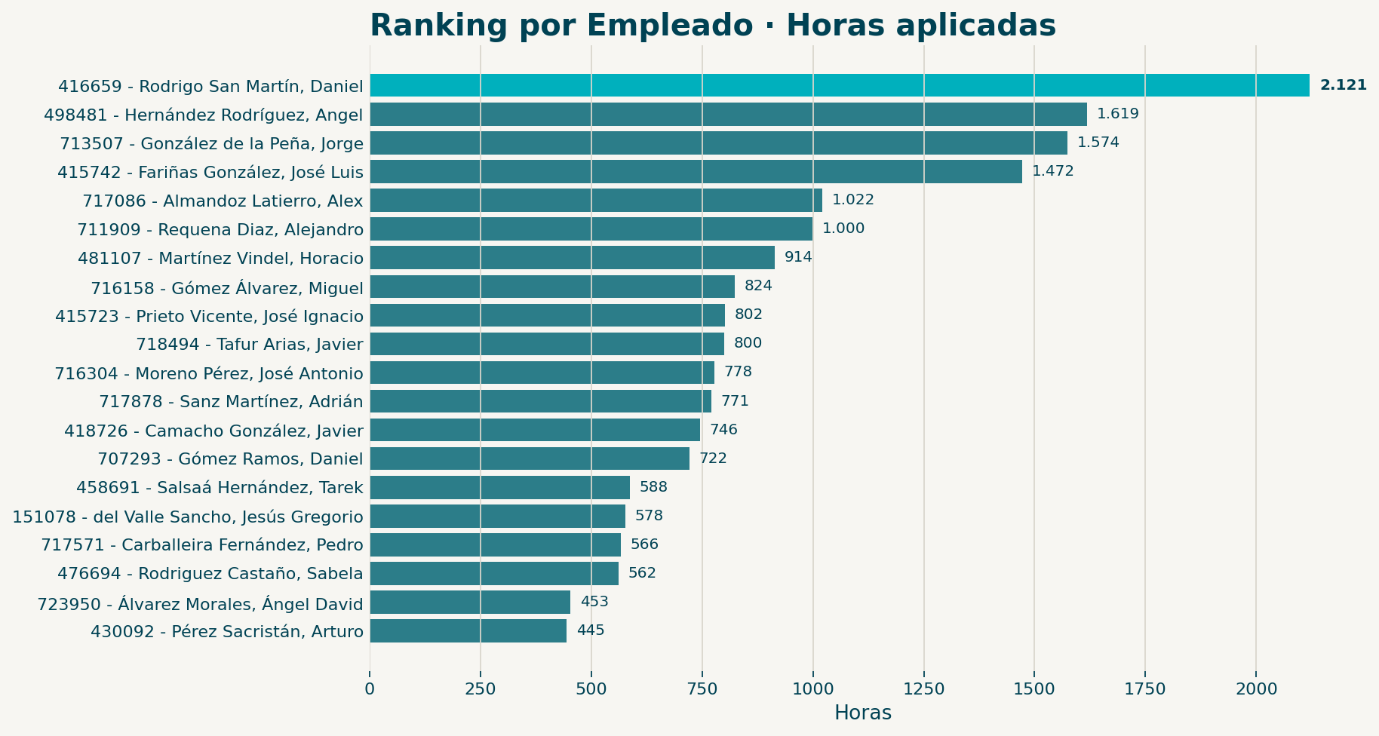
05
Sección 2 · Horas por Empleado
Ranking ejecutivo (ordenado sobre el dataset completo)
Lectura ejecutiva
Líder: 416659 - Rodrigo San Martín, Daniel.
Volumen asociado: 2121,00 horas.
Top 5 empleados concentran 25,3% del total de horas.
124 empleados evaluados.
Criterio de visualización
La base analítica es el dataset completo.
Para la lectura en comité se muestra el top visible con mayor peso relativo.
Indra • Informe de Costes del Proyecto • 15/04/2026
Notes:
[Sources] - Datos internos del usuario: DedicacionesS24B05_ENERO2024_ABRIL2026.xls (dataset completo, sin filtros). - Referencia visual empleada para maquetación: IndraMind_Template_reducida.pptx.

Slide 8
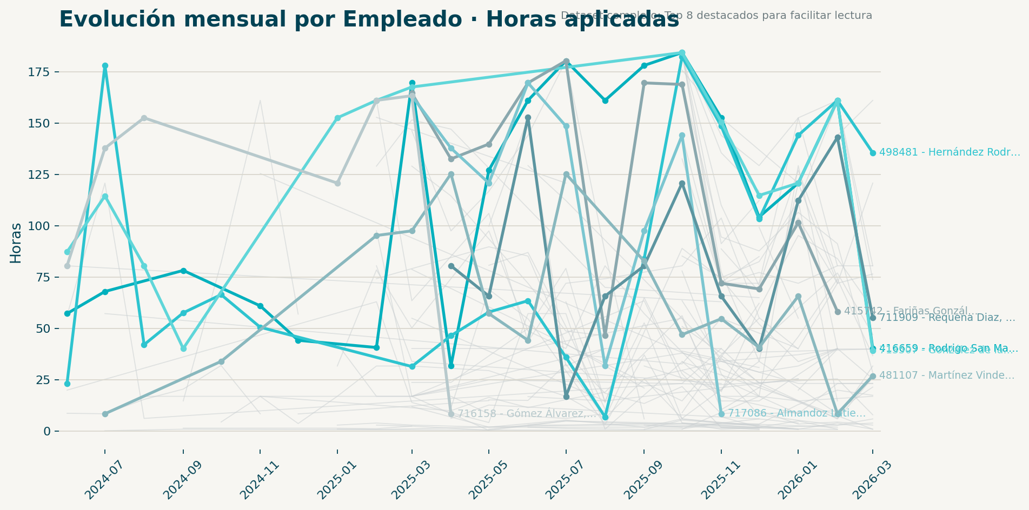
06
Sección 2 · Horas por Empleado
Evolución mensual (dataset completo; top 8 destacados)
Lectura ejecutiva
Serie mensual sobre todo el dataset.
Se resaltan los 8 empleados con mayor dedicación acumulada.
La gráfica mantiene el total de la base, sin aplicar filtros.
Observación
Pico del periodo: 10/2025.
En PowerPoint la interacción es estática; la selección interactiva se mantiene en Streamlit.
Indra • Informe de Costes del Proyecto • 15/04/2026
Notes:
[Sources] - Datos internos del usuario: DedicacionesS24B05_ENERO2024_ABRIL2026.xls (dataset completo, sin filtros). - Referencia visual empleada para maquetación: IndraMind_Template_reducida.pptx.

Slide 9
03
COSTE POR ELEMENTO / DEPARTAMENTO
Coste acumulado por departamento / elemento
Indra • Informe de Costes del Proyecto • 15/04/2026
Notes:
[Sources] - Datos internos del usuario: DedicacionesS24B05_ENERO2024_ABRIL2026.xls (dataset completo, sin filtros). - Referencia visual empleada para maquetación: IndraMind_Template_reducida.pptx.

Slide 10
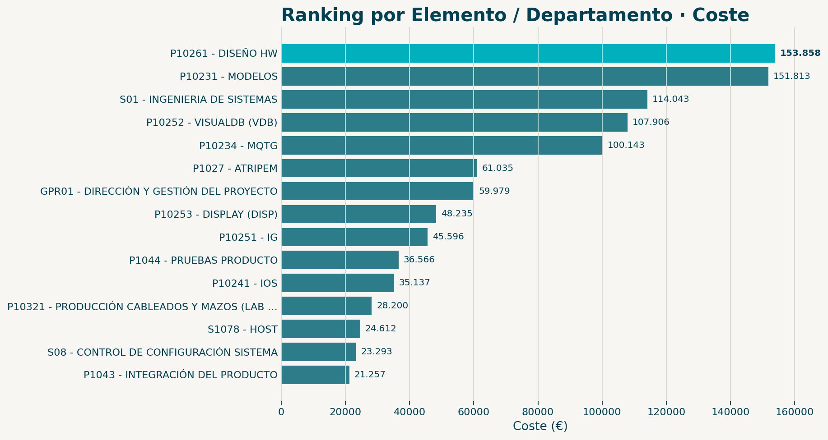
08
Sección 3 · Coste por Elemento / Departamento
Ranking ejecutivo (ordenado sobre el dataset completo)
Lectura ejecutiva
Líder: P10261 - DISEÑO HW.
Coste asociado: 153.857,99 €.
Top 5 departamentos concentran 57,7% del coste total.
31 departamentos evaluados.
Criterio de visualización
La base analítica es el dataset completo.
Para la lectura en comité se muestra el top visible con mayor peso relativo.
Indra • Informe de Costes del Proyecto • 15/04/2026
Notes:
[Sources] - Datos internos del usuario: DedicacionesS24B05_ENERO2024_ABRIL2026.xls (dataset completo, sin filtros). - Referencia visual empleada para maquetación: IndraMind_Template_reducida.pptx.

Slide 11
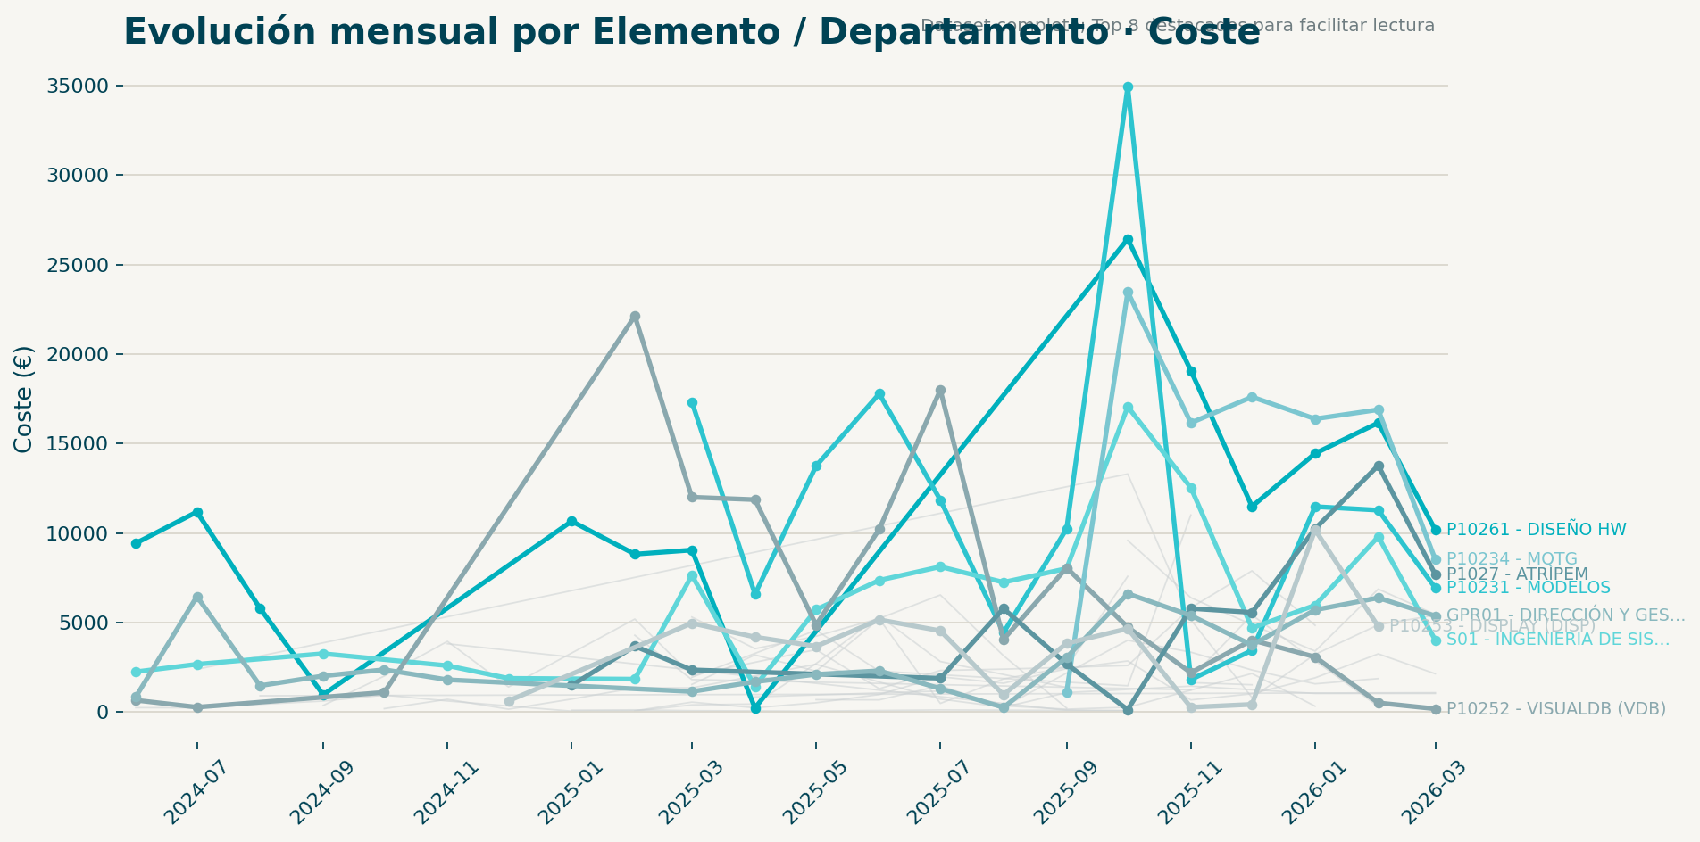
09
Sección 3 · Coste por Elemento / Departamento
Evolución mensual (dataset completo; top 8 destacados)
Lectura ejecutiva
Serie mensual de coste sobre el dataset completo.
Se resaltan los 8 departamentos con mayor coste acumulado.
Permite ver concentración y aceleración del gasto por área.
Observación
Pico del periodo: 10/2025.
En PowerPoint la interacción es estática; la selección interactiva se mantiene en Streamlit.
Indra • Informe de Costes del Proyecto • 15/04/2026
Notes:
[Sources] - Datos internos del usuario: DedicacionesS24B05_ENERO2024_ABRIL2026.xls (dataset completo, sin filtros). - Referencia visual empleada para maquetación: IndraMind_Template_reducida.pptx.

Slide 12
04
COSTE POR EMPLEADO
Coste acumulado por profesional
Indra • Informe de Costes del Proyecto • 15/04/2026
Notes:
[Sources] - Datos internos del usuario: DedicacionesS24B05_ENERO2024_ABRIL2026.xls (dataset completo, sin filtros). - Referencia visual empleada para maquetación: IndraMind_Template_reducida.pptx.

Slide 13
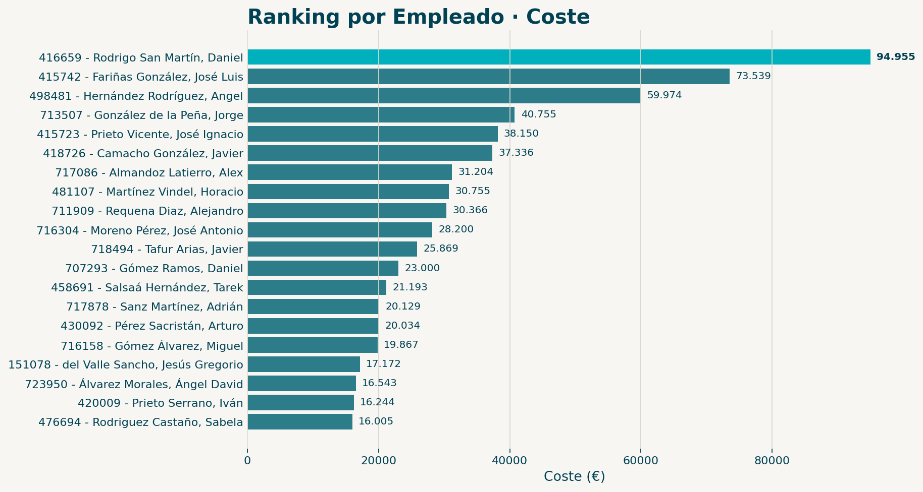
11
Sección 4 · Coste por Empleado
Ranking ejecutivo (ordenado sobre el dataset completo)
Lectura ejecutiva
Líder: 416659 - Rodrigo San Martín, Daniel.
Coste asociado: 94.955,27 €.
Top 5 empleados concentran 28,3% del coste total.
124 empleados evaluados.
Criterio de visualización
La base analítica es el dataset completo.
Para la lectura en comité se muestra el top visible con mayor peso relativo.
Indra • Informe de Costes del Proyecto • 15/04/2026
Notes:
[Sources] - Datos internos del usuario: DedicacionesS24B05_ENERO2024_ABRIL2026.xls (dataset completo, sin filtros). - Referencia visual empleada para maquetación: IndraMind_Template_reducida.pptx.

Slide 14
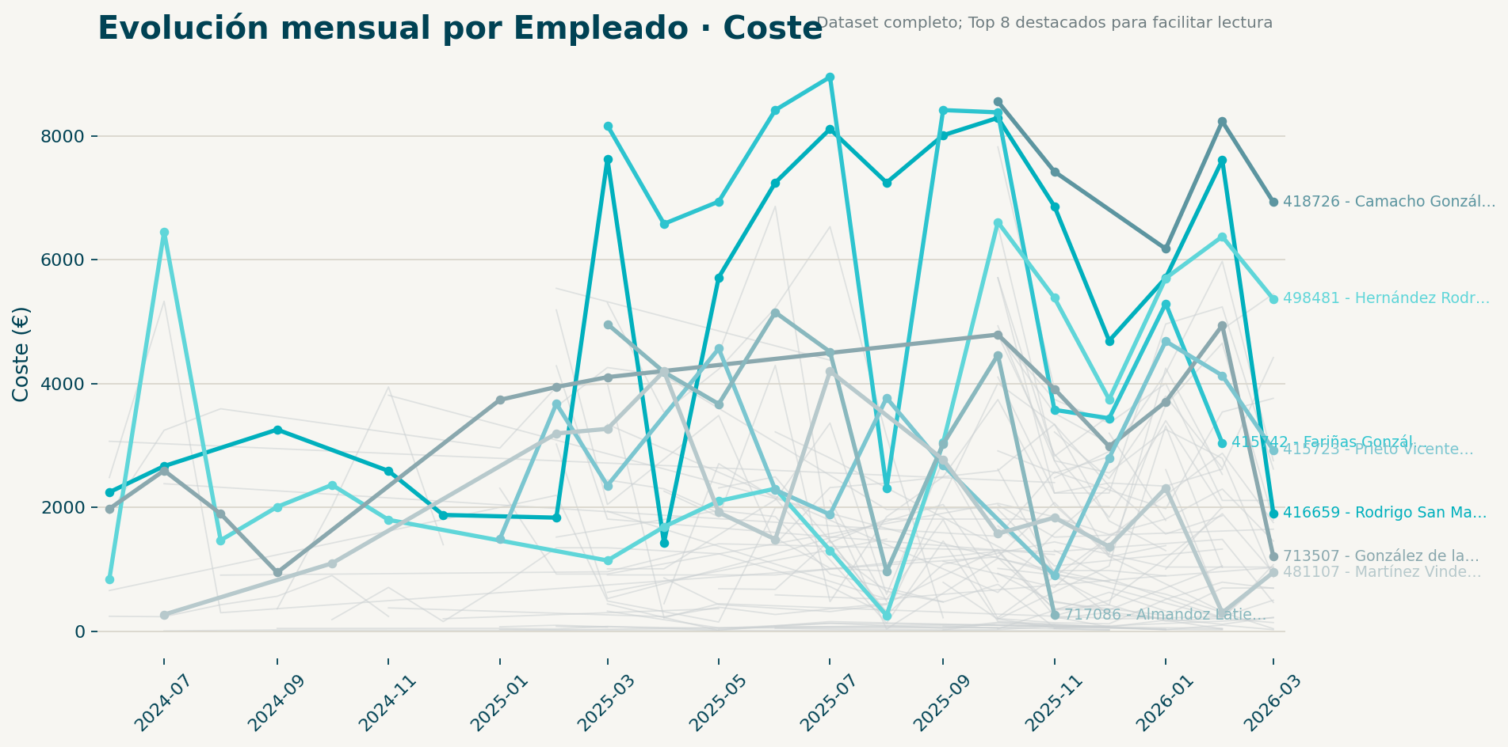
12
Sección 4 · Coste por Empleado
Evolución mensual (dataset completo; top 8 destacados)
Lectura ejecutiva
Serie mensual de coste sobre el dataset completo.
Se resaltan los 8 empleados con mayor impacto económico acumulado.
La representación mantiene toda la base y prioriza la legibilidad ejecutiva.
Observación
Pico del periodo: 10/2025.
En PowerPoint la interacción es estática; la selección interactiva se mantiene en Streamlit.
Indra • Informe de Costes del Proyecto • 15/04/2026
Notes:
[Sources] - Datos internos del usuario: DedicacionesS24B05_ENERO2024_ABRIL2026.xls (dataset completo, sin filtros). - Referencia visual empleada para maquetación: IndraMind_Template_reducida.pptx.

